Slide 1
第19课：柱状图和条形图基础
讲师：小林

Slide 2
课程目标
✅ 理解柱状图/条形图的基本概念
✅ 掌握VChart四大核心配置
✅ 创建基础柱状图和条形图
✅ 进行简单的样式美化
✅ 应用于实际业务场景

Slide 3
什么是柱状图？
定义：用柱子的高度表示数值大小
▌ 应用场景：
• 月度销售额对比
• 产品销量排名
• 用户行为统计
• A/B测试结果
核心特征
📈 用于数据对比
🕒 适合时间/类别比较
📊 直观易懂
🔢 处理离散数据

Slide 4
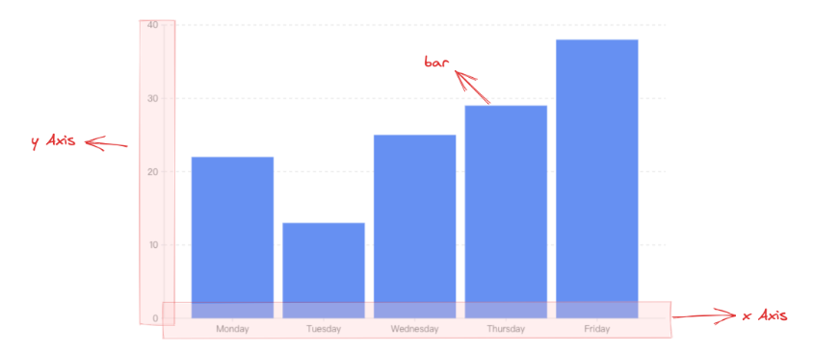
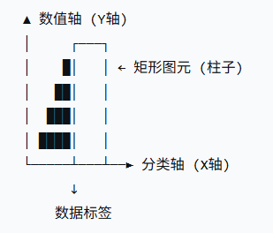
图表结构解剖

Slide 5
VChart四要素（关键！）
// 创建柱状图的四要素
const spec = {
type: 'bar', // 1. 告诉VChart画什么
data: [{...}], // 2. 提供数据源
xField: 'category', // 3. X轴显示什么(分类)
yField: 'value' // 4. Y轴显示什么(数值)
};
记忆口诀：类型-数据-X-Y

Slide 6
代码示例
👉 实现一个简单的柱状图
const spec = {
type: 'bar',
data: [{
values: [
{ product: '手机', sales: 1560 },
{ product: '电脑', sales: 2340 },
{ product: '平板', sales: 1890 }
]
}],
xField: 'product', // X轴：产品名称
yField: 'sales' // Y轴：销售额
};

Slide 7
数据格式要求
正确格式（表格形式）：
product | sales
手机 | 1560
电脑 | 2340
平板 | 1890
❌ 常见错误：
缺少数值字段
数据格式不一致
分类字段为空

Slide 8
条形图：水平显示
只需修改两处：
{
type: 'bar',
direction: 'horizontal', // 关键：改变方向
xField: 'sales', // 注意：x/y字段互换
yField: 'product'
}
📱 适用场景：
类别名称较长时
需要排名展示
移动端显示

Slide 9
样式美化基础
三步美化法：
bar: {
style: {
fill: '#1890ff', // 1. 统一主题色
stroke: '#ffffff', // 2. 添加白色边框
lineWidth: 2,
cornerRadius: 4 // 3. 圆角设计
}
}

Slide 10
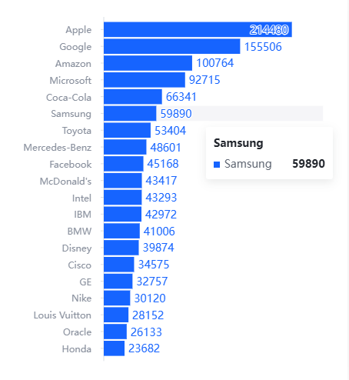
实际案例：销售看板
案例：销售数据可视化
设计要点：
使用公司品牌色
添加数据标签
优化坐标轴显示

Slide 11
本节课重点回顾
🎯 掌握核心四要素：
1. type: 'bar'
2. data: [...]
3. xField: '分类字段'
4. yField: '数值字段'
🎯 条形图转换：
direction: 'horizontal'
互换xField和yField
🎯 基础样式：
颜色、边框、圆角

Slide 12
课后练习
任务：创建产品销量图表
销售数据：
要求：
1. 准备3-5个产品的销售数据
2. 创建基础柱状图
3. 转换为条形图
4. 应用样式美化
挑战任务：
尝试添加负值数据，观察效果
[
{ product: '手机', year: '2022', sales: 1500 },
{ product: '手机', year: '2023', sales: 1800 },
{ product: '电脑', year: '2022', sales: 1200 },
{ product: '电脑', year: '2023', sales: 2000 }
]

Slide 13


案例仓库和资料
配套实践案例仓库：
码云： https://gitee.com/menglin1997/vchart.git
Github: https://github.com/menglin1997/vchartCourse.git
官方资料：
官网：https://www.visactor.com/vchart
GitHub：https://github.com/VisActor/VChart
微信公众号：VisActor
讲师微信
公众号：VisActor

Slide 14
感谢观看，我们下节课再见！

